Slide 1
HTML5+CSS3+JavaScript 2021.6
HTML5+CSS3+JavaScript
主讲：温谦

Slide 2
第5章 用CSS设置文本样式
长度单位
设置文本样式
DEMO（通过文字样式美化一个页面）
通过段落样式美化页面
DEMO（通过段落样式美化页面）

Slide 3
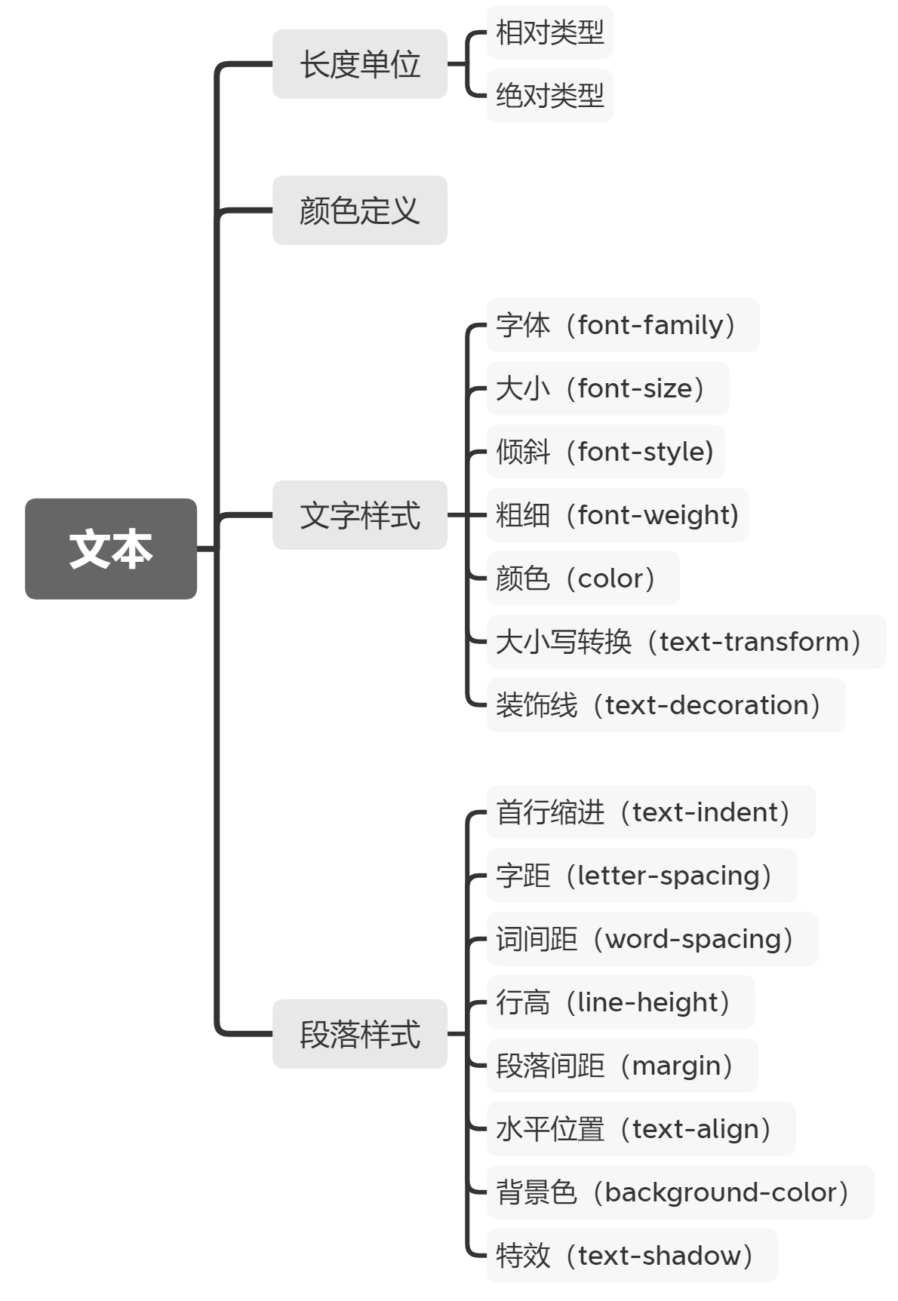
第5章 用CSS设置文本样式

Slide 4
第5章 用CSS设置文本样式
长度单位
相对类型
px（piexl）
像素，由于它会根据显示设备的分辨率的多少而代表不同的长度，因此它属于相对类型。比如，在800×600的分辨率中设置一幅图片的高为100px，当同样大小的显示器换成1024×768的分辨率时，就会发现图片相对变小了，因为现在的100px和前面的100px所代表的长度已经不同了
em
这是设置以目前字符的高度为单位。比如h1 {margin:2em}，就会以目前字符的两倍高度来显示。但要注意一点，em作为尺度单位时是以font-size属性为参考依据的，如果没有font-size属性，就以浏览器默认的字符高度作为参考。
rem（root rem）
rem是root em，表示设置以网页根元素（HTML）的字符高度为单位。因此可以只对HTML元素设置字体小大，其他元素用rem单位设置百分比大小，例如h1{font-size:1.25rem}，一般浏览器默认的1rem是16px。
vw（Viewport Width）和vh（Viewport Height）
vw（Viewport Width）、vh(Viewport Height)是基于视图窗口（Viewport）的单位，是css3新增的。1vw 等于视口宽度的1%，1vh 等于视口高度的1%。

Slide 5
第5章 用CSS设置文本样式
绝对类型
尺度单位名 | 说明
in（英寸） | 不是国际标准单位，平常极少使用
cm（厘米） | 国际标准单位，较少用
mm（毫米） | 国际标准单位，较少用
pt（点数） | 最基本的显示单位，较少用
pc（印刷单位） | 应用在印刷行业中，1pc=12pt
绝对类型的尺度单位

Slide 6
第5章 用CSS设置文本样式
设置文本样式
文本的颜色
文本的字体
文本的大小
文本的倾斜效果
文本的加粗效果
英文字母的大小写转换
文本的装饰效果

Slide 7
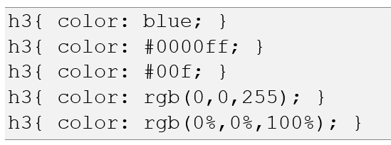
第5章 用CSS设置文本样式
文本的颜色 color
在HTML页面中，颜色统一采用RGB的模式显示，也就是通常人们所说的“红绿蓝”三原色模式。每种颜色都由这3种颜色的不同比重组成，每种颜色的比重分为0～255档。
例如rgb(100%,100%,100%)和#FFFFFF都指白色，其中“#FFFFFF”为十六进制的表示方法，前两位为红色分量，中间两位是绿色分量，最后两位是蓝色分量，“FF”即为十进制中的255。以下几种定义都是等价的：
在CSS3中，关于颜色还增加了新的特性，支持颜色的透明度，一种方式是把rgb模式扩充为rgba模式，其中第4个字母a表示的就是透明度（alpha通道）。

Slide 8
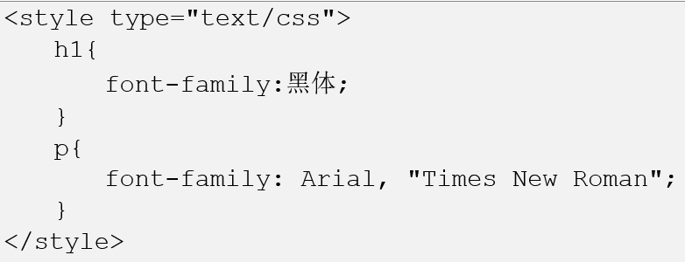
第5章 用CSS设置文本样式
文本的字体 font-family
例如
其含义是告诉浏览器首先在访问者的计算机中寻找Arial字体；如果该用户计算机中没有Arial字体，就寻找Times New Roman；如果这两种字体都没有，则使用浏览器的默认字体显示。
font-family属性可以同时声明多种字体，字体之间用逗号分隔开。另外，一些字体的名称中间会出现空格，例如上面的Times New Roman，这时需要用双引号将其括起来，使浏览器知道这是一种字体的名称。

Slide 9

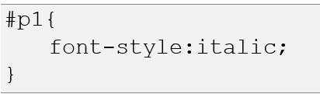
第5章 用CSS设置文本样式
文本的倾斜效果 font-style
而严格来说，在英文中，字体的倾斜有以下两种。
（1）一种称为italic，即意大利体。我们平常说的倾斜都是指“意大利体”，这也就是为什么在各种文字处理软件上，字体倾斜的按钮上面大都使用字母“I”来表示的原因。
（2）另一种称为oblique，即真正的倾斜。这就是把一个字母向右边倾斜一定角度产生的效果，类似于图右侧显示的效果。这里说“类似于”，是因为Windows操作系统中并没有实现oblique方式的字体，只是找了一个接近它的字体来示意。

Slide 10
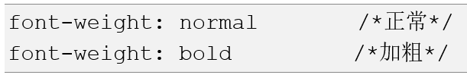
第5章 用CSS设置文本样式
文本的加粗效果 font-weight
在CSS中，使用font-weight属性控制文字的粗细，可以将文字的粗细进行细致的划分，更重要的是CSS还可以将本身是粗体的文字变为正常粗细。
设置值 | 说明
normal | 正常粗细
bold | 粗体
bolder | 加粗体
lighter | 比正常粗细还细
100-900 | 共有9个层次（100，200……900），数字越大字体越粗

Slide 11
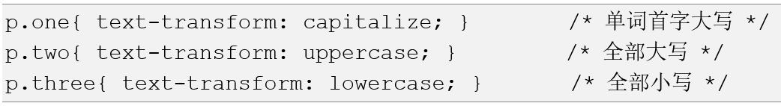
第5章 用CSS设置文本样式
英文字母大小写转换 text-transform
英文字母大小写转换是CSS提供的很实用的功能之一，我们只需要设定英文段落的text-transform属性，就能很轻松地实现大小写的转换。

Slide 12
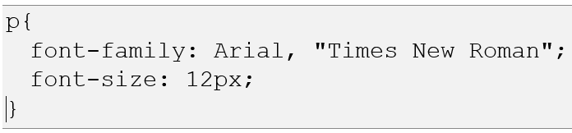
第5章 用CSS设置文本样式
文字的大小 font-size
CSS中是通过font-size属性来控制文字大小的，而该属性的值可以使用很多种长度单位。
在实际工作中，font-size属性最经常使用的单位是px和em。1em表示的长度是字母m的标准宽度。
最后有一种单位，就是使用百分比作为单位。例如，“font-size:200%”表示文字的大小为原来的两倍。

Slide 13
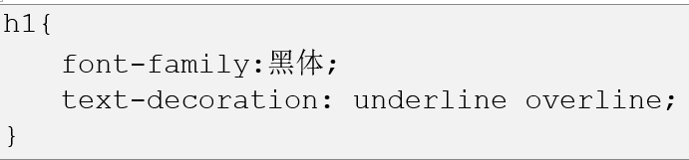
第5章 用CSS设置文本样式
文本的装饰效果
在CSS中由text-decoration属性为文字加下画线、删除线和顶线等多种装饰效果。
设置值 | 说明
none | 正常显示
underline | 为文字加下划线
line-through | 为文字加删除线
overline | 为文字加顶线
blink | 文字闪烁，仅部分浏览器支持

Slide 14
第5章 用CSS设置文本样式
DEMO

Slide 15
第5章 用CSS设置文本样式
通过段落样式美化页面
段落首行缩进
设置字词间距
段落内部行高
段落之间的距离
控制文本的水平位置
设置文本与背景的颜色
设置文字的特效
设置值 | 说明
none | 正常显示
underline | 为文字加下划线
line-through | 为文字加删除线
overline | 为文字加顶线
blink | 文字闪烁，仅部分浏览器支持
text-decoration属性的设置值

Slide 16
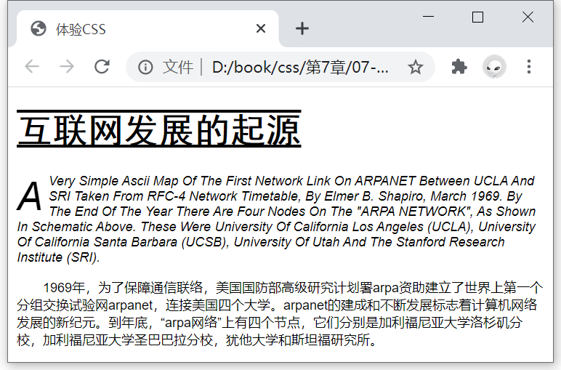
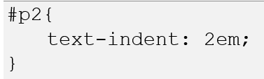
第5章 用CSS设置文本样式
段落首行缩进
在CSS中专门有一个text-indent属性可以控制段落的首行缩进和缩进的距离。
text-indent属性可以是各种长度的属性值，为了缩进两个字的距离，最经常用的是“2em”这个距离。

Slide 17
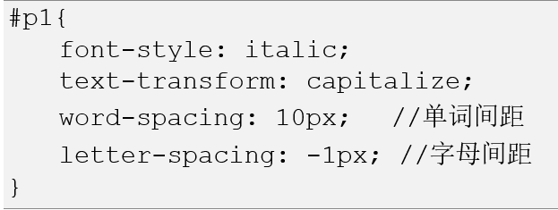
第5章 用CSS设置文本样式
设置字词间距
在CSS中，可以通过letter-spacing和word-spacing这两个属性分别控制字母间距和单词间距。
对于中文而言，如果要调整汉字之间的距离，需要设置letter-spacing属性，而不是word-spacing属性。

Slide 18
第5章 用CSS设置文本样式
设置段落内部的文字行高
在CSS中，line-height正是用于控制行的高度的，通过它就可以调整行与行之间的距离。
例如设置“line-height:20px”就表示行高为20像素
设置“line-height:1.5”则表示行高为font-size的1.5倍
设置“line-height:130%”则表示行高为font-size的130%
设置值 | 说明
长度 | 数值，可以使用前面所介绍的尺度单位
倍数 | font-size的设置值的倍数
百分比 | 相对于font-size的百分比

Slide 19
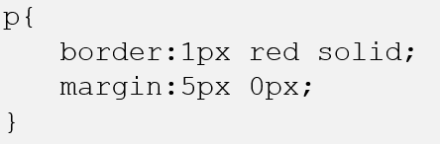
第5章 用CSS设置文本样式
设置段落之间的距离
如果要调整段落之间的距离，设置margin属性即可，margin称为“外边距”。
这里为margin设置了两个属性值，前者确定上下距离为5像素，后者确定左右距离为0像素。
这里需要特别注意，将p段落的上下margin设置为5像素，那么按理说，在相邻的两个段落之间的距离应该是5＋5＝10像素，因为上下两个段落分别存在一个5像素的外边距。但是这里的实际距离并不是将上下两个外边距相加获得的，而是取二者中较大的一个，这里都是5像素，因此结果就是5像素，而不是10像素。

Slide 20
第5章 用CSS设置文本样式
控制文本的水平位置
使用text-align属性可以方便地设置文本的水平位置。
设置值 | 说明
left | 左对齐，也是浏览器默认的
right | 右对齐
center | 居中对齐
justify | 两端对齐

Slide 21
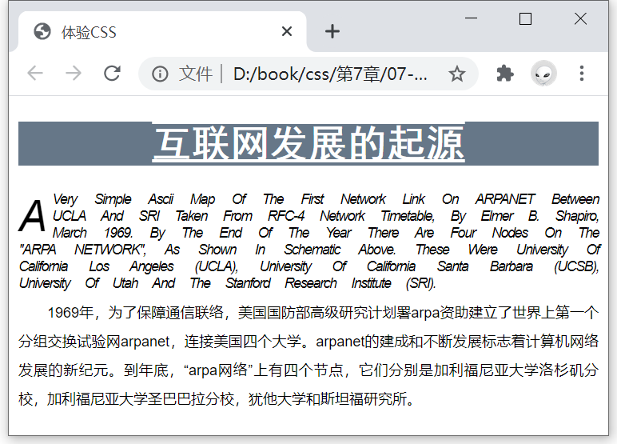
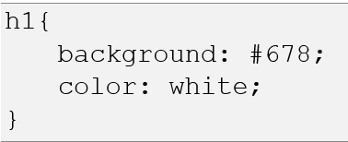
第5章 用CSS设置文本样式
设置文字与背景的颜色
在CSS中，除了可以设置文字的颜色，还可以设置背景的颜色。它们二者分别使用属性color和background-color。

Slide 22
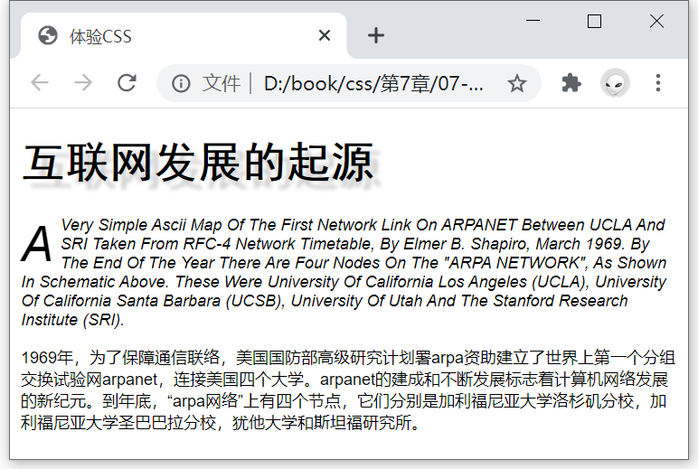
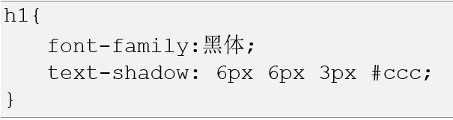
第5章 用CSS设置文本样式
设置文字的特效
在CSS中可以给文字增加阴影效果，实现一定的特效，通常在标题上使用，来抓住用户的眼球。给文字加上text-shadow属性能实现相应的效果，text-shadow属性需要设置四个值，分别是x轴的偏移尺寸、y轴的偏移尺寸、阴影半径、阴影颜色。

Slide 23
第5章 用CSS设置文本样式
DEMO

Slide 24
第5章 用CSS设置文本样式
长度单位
设置文本样式
DEMO（通过文字样式美化一个页面）
通过段落样式美化页面
DEMO（通过段落样式美化页面）

Slide 25
请看第6章—— 用CSS设置图像效果

